Slide 1

Orientações Sprint 3

Slide 2
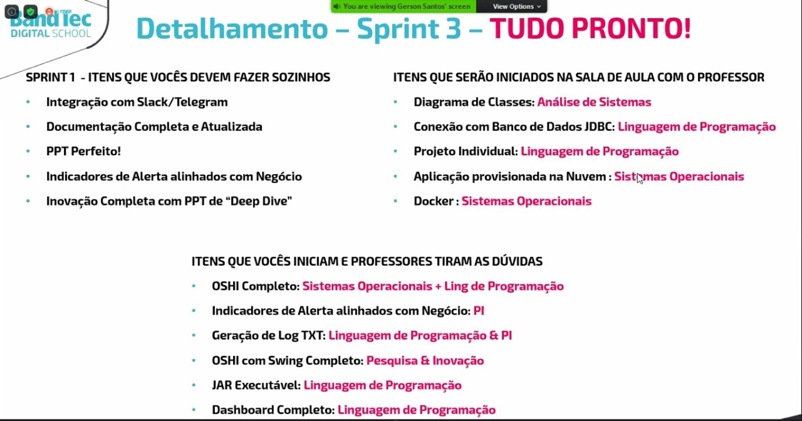



OSHI
FALAR GERSON
DISCORD
DONE
Banco no Azure
DOING
ESPERAR
Java

Slide 3
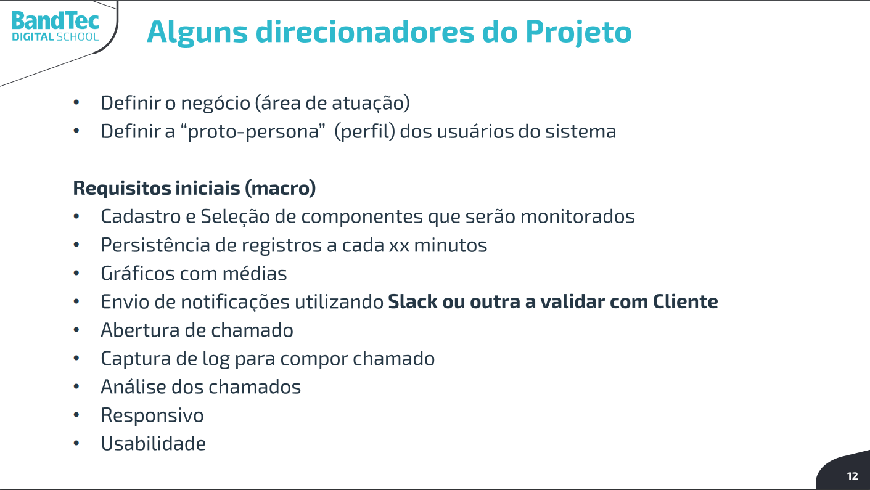
DONE
DOING
TO DO

